Slide 1
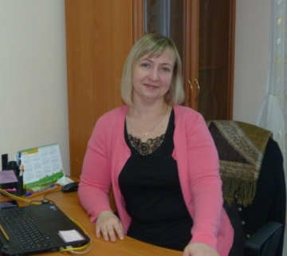
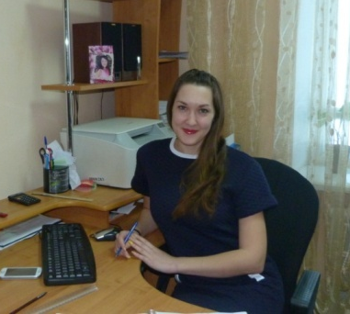
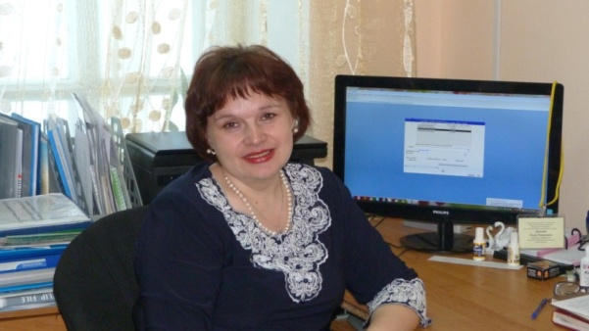
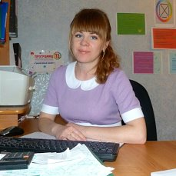
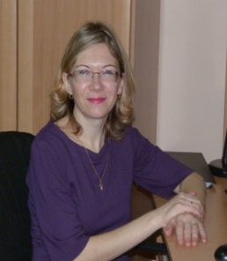
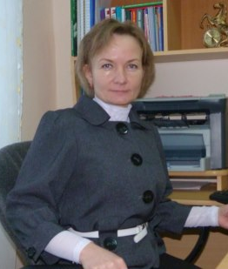
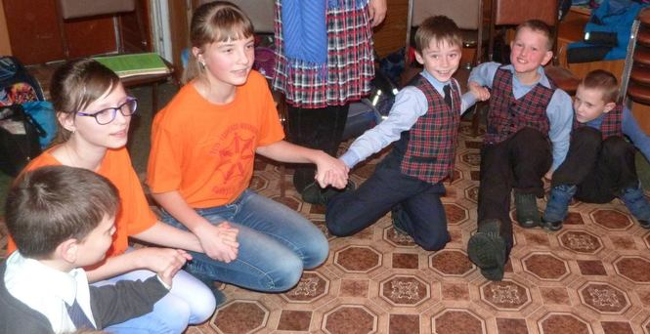

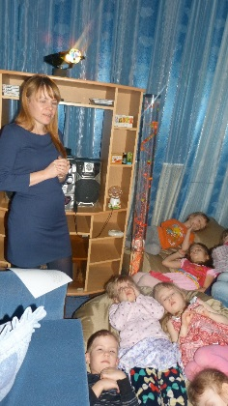
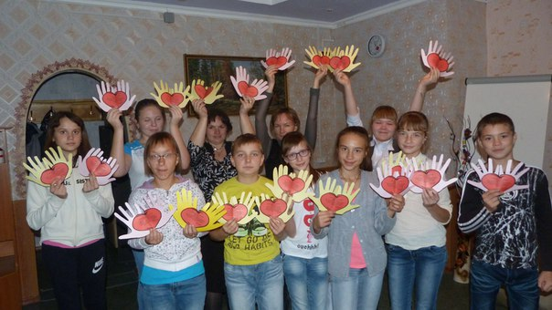
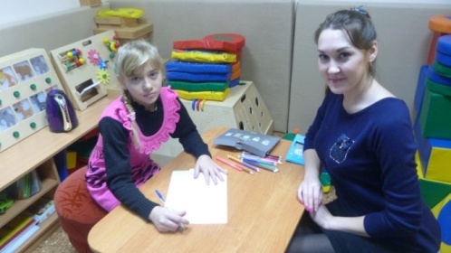
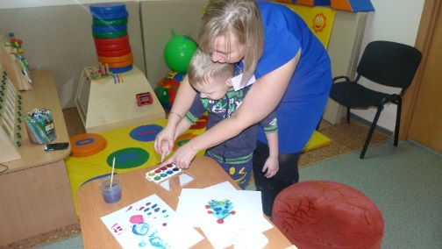
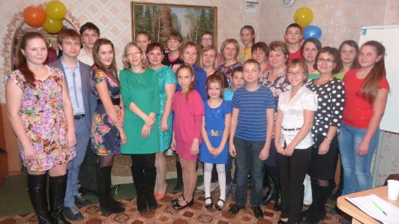
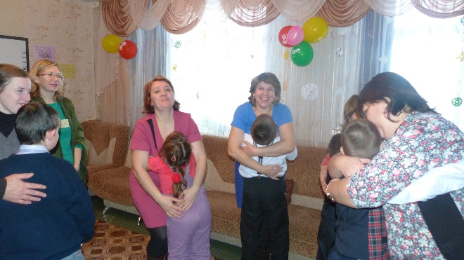
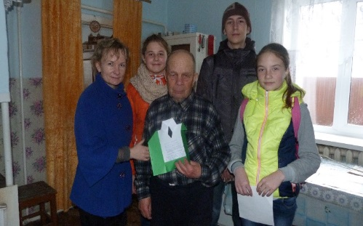
Отделение психолого-педагогической помощи семье и детям МБУ «КЦСОН»
С заботой о семьях и детях
2015 год

Slide 2

Всего за 2015 год психолого-педагогическая помощь была оказана –535 взрослым, 931 – ребенку, которые получили за отчетный период 7604 услуги.
Взрослых | Детей | Соц-псих усл | Соц-пед. усл | Соц-мед. | Услуги в целях повыш коммун. потенциала | Соц-прав | Мероприятия по соц. сопровождению | Всего
535 | 931 | 3840 | 2930 | 53 | 1 | 17 | 763 | 7604
Так же мероприятиями ранней профилактики охвачено
146 семей, 171 получатель соц. услуг- 309 услуг.

Slide 3






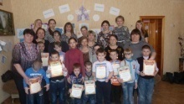

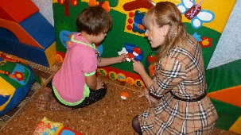


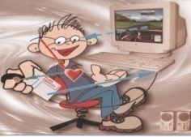
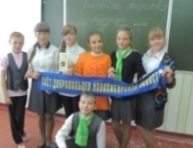
Муниципальное бюджетное учреждение «Комплексный центр социального обслуживания населения»
Новосибирской области Усть-Таркского района.
Организационно-психологическая работа
Психолого-педагогическое просвещение
Работа по профилактике правонарушений и безнадзорности несовершеннолетних.
Работа Социального совета
Работы с коллективом по программе «Сам себе пожарный»
Социально-психологическое обследование семьи
Клуб «Нетрудные подростки»
Коррекционно-развивающая групповая и семейная работа
Социально-психологический всеобуч родителей
Работа в рамках программы
«В интересах детей» на 2015-2017г
Группа личностного роста
Клуб «Школа будущих родителей»
Индивидуальная и групповая диагностика
Клуб «Журавлик» для семей имеющих детей инвалидов и детей с ОВЗ
Служба социально педагогической поддержки семьи и детства
Клуб «Подросток»
Отделение психолого-педагогической помощи семье и детям
Социальная адаптация и психологическая реабилитация детей и взрослых с ограниченными возможностями здоровья
Индивидуальная работа с детьми и взрослыми
Выезды в сельские администрации района
Организация работы по сохранению физического, психического и репродуктивного здоровья детей и подростков
Диагностика
Работа с кадрами, повышение квалификации, участие в конкурсах
Консультирование
Индивидуальная коррекция
Оздоровление детей и подростков
Занятия в комнате психологической разгрузки
Волонтёрское движение
«Мы -за здоровый образ жизни!»

Slide 4
Основные задачи отделения:
организация комплексной деятельности отделения, направленной на укрепление статуса семьи, на профилактику семейного неблагополучия, социального сиротства, профилактику безнадзорности и правонарушений несовершеннолетних;
расширение и систематизация различных видов психолого-педагогической помощи получателям социальных услуг;
комплексное исследование и поиск путей решения проблем социально-неблагополучных семей, обуславливающих нарушения во взаимодействии членов семьи между собой и отклонения состояний психологического здоровья взрослых и детей в составе семьи;
организация коррекционно-развивающей индивидуальной, групповой и семейной работы с получателями социальных услуг;
организация работы отделения по сохранению физического, психического и репродуктивного здоровья детей и подростков через развитие добровольческого (волонтерского) движения молодежи, нацеленного на повышение мотивации молодых людей к здоровым потребностям, на пропаганду здорового образа жизни и семейных ценностей, профилактику зависимостей в подростковой и молодежной среде на территории Усть-Таркского района;
социально-психологическая реабилитация детей-инвалидов; поддержание психологической стабильности семей, имеющих детей с ограниченными возможностями;

Slide 5
Основные задачи отделения:
оказание помощи семьям в профилактике и преодолении внутрисемейных конфликтов, посттравматических расстройств, в том числе психологических травм у ребенка, полученных вследствие пережитых чрезвычайных ситуаций или наличии суицидальных намерений, нормализация межличностных отношений в семье;
поиск новых форм работы с семьёй, с родительской общественностью, способствующих повышению педагогической культуры родителей, их психолого-педагогической компетентности в семейном воспитании;
организация работы по профилактике безнадзорности несовершеннолетних, защите их прав, участие в работе по предупреждению алкоголизма, наркомании среди несовершеннолетних;
содействие развитию творческих, личностных, духовных и физических ресурсов получателей социальных услуг;
организация психолого-педагогического просвещение населения;
организация и проведение различных социально значимых семейных мероприятий;
организация работы телефона доверия по оказанию экстренной психологической помощи несовершеннолетним и их родителям и законным представителям.

Slide 6
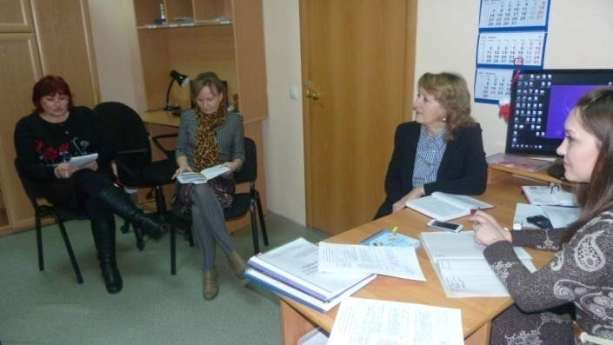
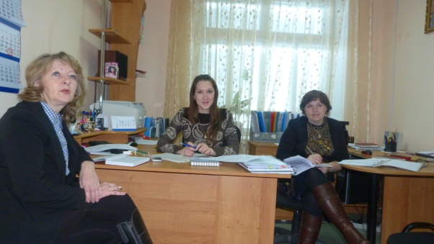
Деятельность Социального Совета
За отчетный период было проведено 11 заседаний. Согласно решениям заседаний социального совета за 2015 год
Количество семей (детей) состоящих на учете на 01.01.2015г. | Количество семей (детей) состоящих на контрольном виде патронажа | Количество семей (детей) состоящих на профилактических мероприятиях
32 семьи (67 детей) | семей (35 детей) | 15 семей (31ребенок)
Количество семей (детей) состоящих на учете на25.12.2015г. | Количество семей (детей) состоящих на контрольном виде патронажа | Количество семей (детей) состоящих на профилактических мероприятиях
семей (32реб) | 10 семей (18 детей) | 7 семей (14детей)

Slide 7
.
количество семей, поставленных на учет | количество семей, снятых с учета | количество семей, переведенных с профилактических мероприятий на контрольный вид патронажа | количество семей, переведенных с контрольного вида патронажа на профилактические мероприятия
2 семьи (4 детей) | 17 семей (38 детей), из них 15 семей(35 детей) с проф. мероприятий и 2 семьи(3 детей) с конт. патронажа. | 3 семьи (7 детей) | 8 семей (21 ребенок)
Совершено 210 патронажей в 127 семей, из них 56 патронажей в 25 неблагополучных семей.

Slide 8
Сравнительное кол-во семей, состоящих на учете в МБУ «КЦСОН» в социально-опасном положении и на профилактических мероприятиях за последние пять лет
По сравнению с 2014 годом количество неблагополучных семей снизилось на 53 %.
Во втором полугодии 2015 года на межведомственном профилактическом учете состояло
6 семей(14 детей), из них 1 (2 детей) была снята.

Slide 9

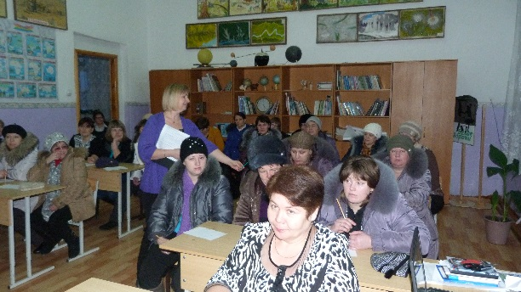
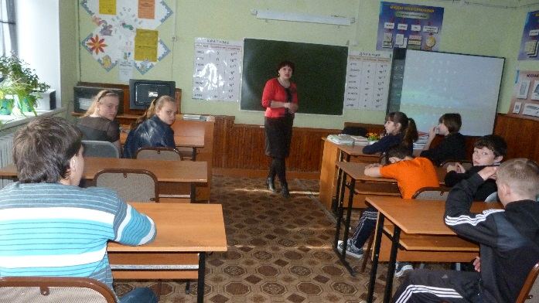
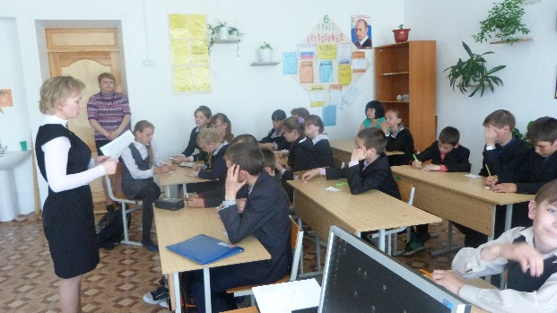
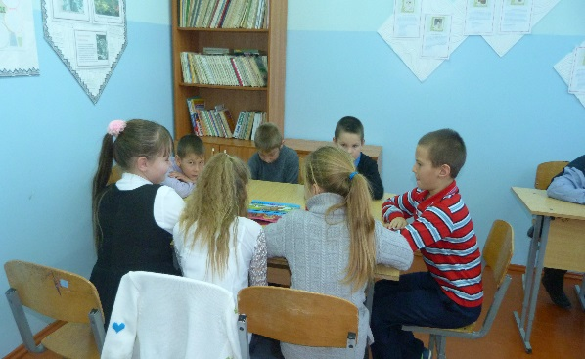
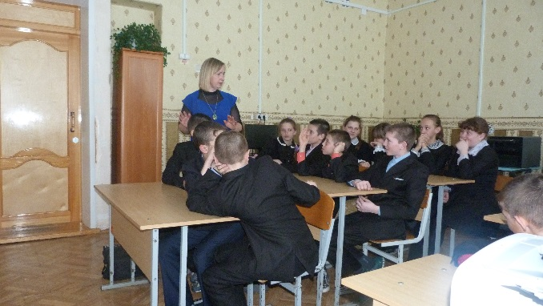
Межведомственная
комплексная операция "Семья"
Была выявлена и поставлена на учет 1 семья (2 детей) на контрольный вид патронажа. 626 человек получили 1624 услуги, из них 399 -детей 1175 услуг и 227 взрослых-449 услуг.

Slide 10





С сентября 2015 года министерством социального развития Новосибирской области началась реализация программы «В интересах детей» на 2015-2017 годы, получившая финансовую поддержку фонда поддержки детей, находящихся в трудной жизненной ситуации. Программа направлена на профилактику социального сиротства детей и семейного неблагополучия на территории Новосибирской области.
В рамках реализации программы с сентября на базе отделения психолого-педагогической помощи семье и детям МБУ «КЦСОН» Усть-Таркского района Новосибирской области организована служба социально-педагогической поддержки семьи и детства, целью которой является обеспечение психолого-педагогической поддержки семей с детьми на территории Усть-Таркского района
Служба призвана осуществлять деятельность по раннему выявлению семей с детьми и детей, нуждающихся в социально - педагогической поддержки и оказанию им своевременной и комплексной помощи.
Служба социально педагогической поддержки семьи и детства

Slide 11
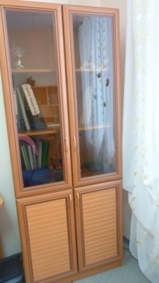
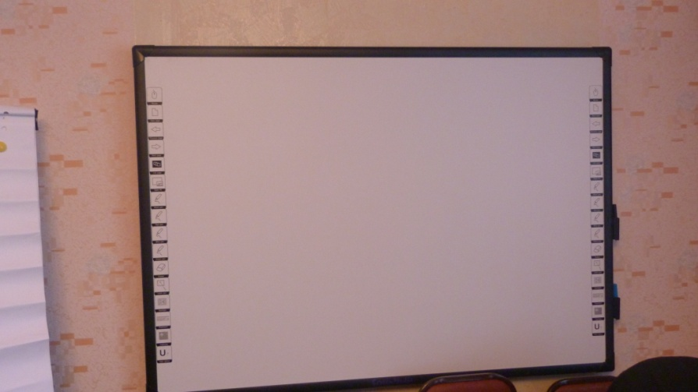
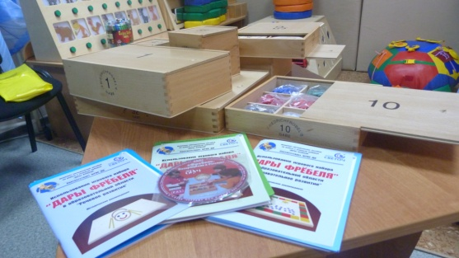
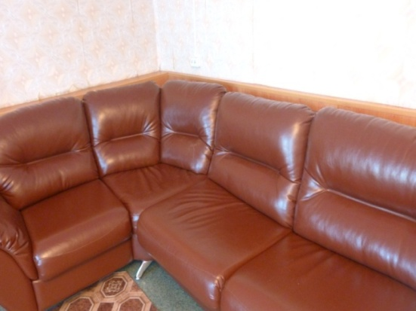
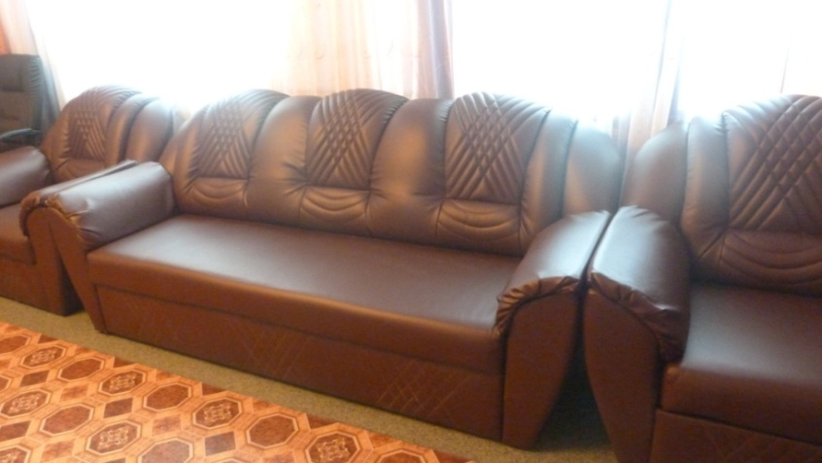
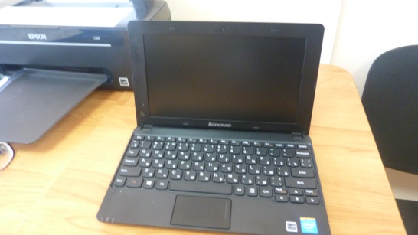
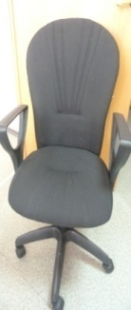
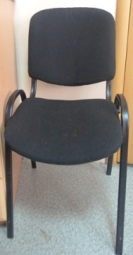
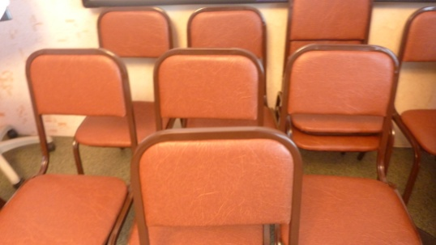
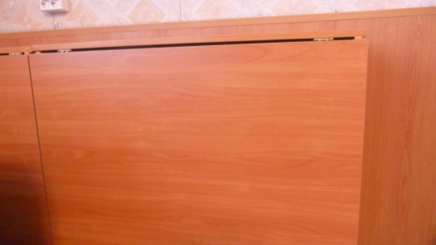
В рамках реализации мероприятий и для оказания качественной и технологичной помощи семьям с детьми на средства гранта приобретено оборудование:
Развивающее игровое оборудование- познавательный игровой набор "Дары Фрёбеля". В составе набора входят 14 модулей и комплект методических пособий (11 штук).
Интерактивная доска и ноутбук,
Наборы мягкой мебели, стеллаж, 2 стола-тумбы, стулья, офисные кресла.

Slide 12
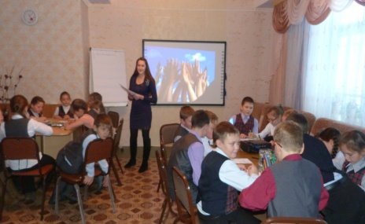
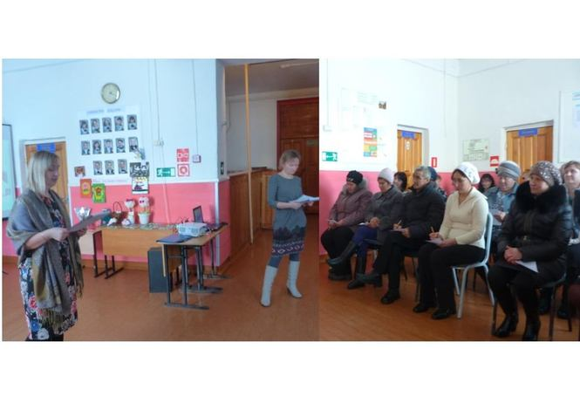
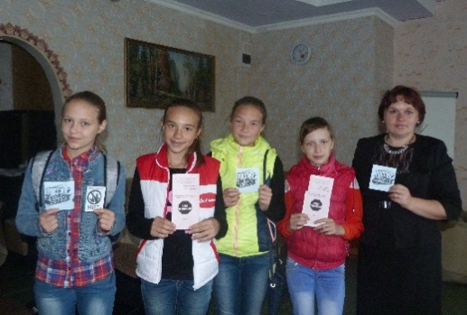
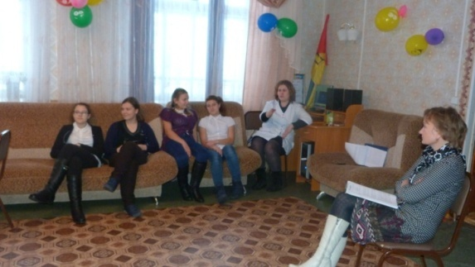
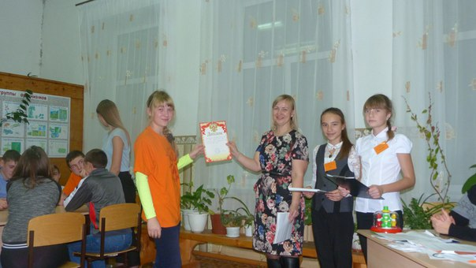
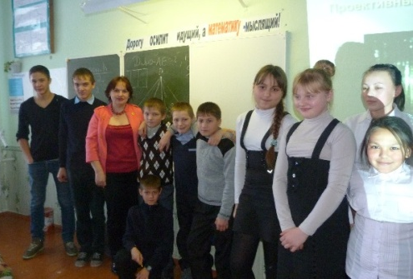
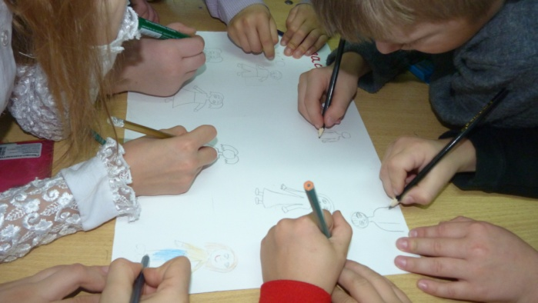
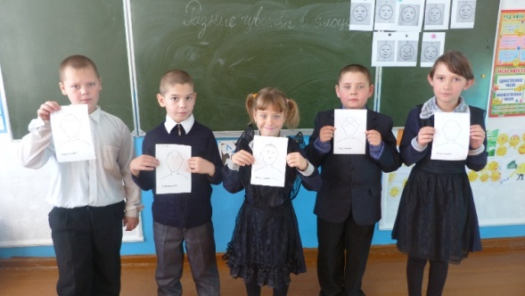
Всего с сентября по декабрь 2015 года специалистами службы были оказаны услуги
559 семьям с детьми.
Через групповые формы работы было охвачено 472 семьи. Для них было организовано и проведено 50 групповых занятий (лектории, семинары, семейные мероприятия, психологические тренинги, проф. занятия, профилактические игры и др.)

Slide 13

Клубная работа
16 подростков
Клуб «Тинейджер»
Работа по программе «Учимся жить в современном мире»
  16
18
старшеклассников
Клуб «Путеводитель во взрослую жизнь»
Работа по программе «Быть взрослым- значит быть ответственным»

Slide 14
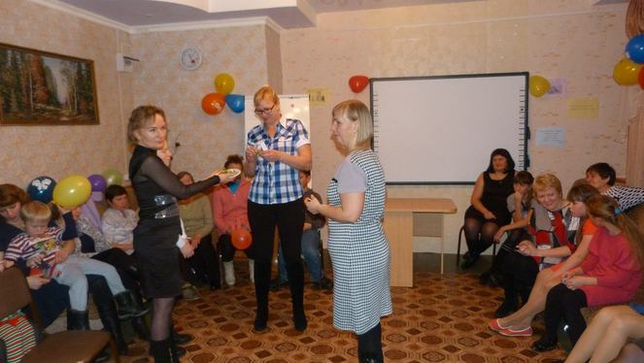
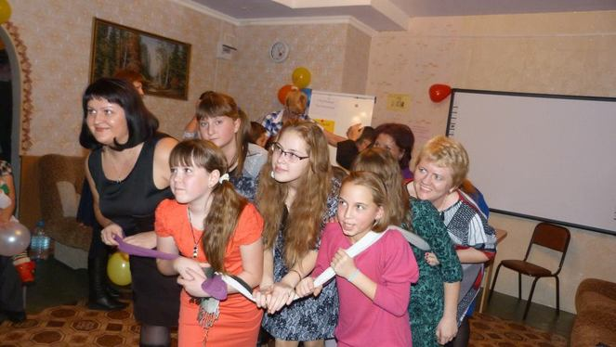
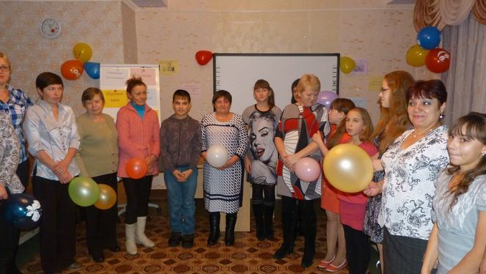
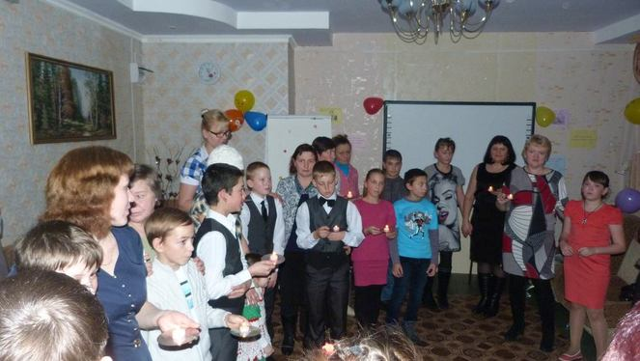
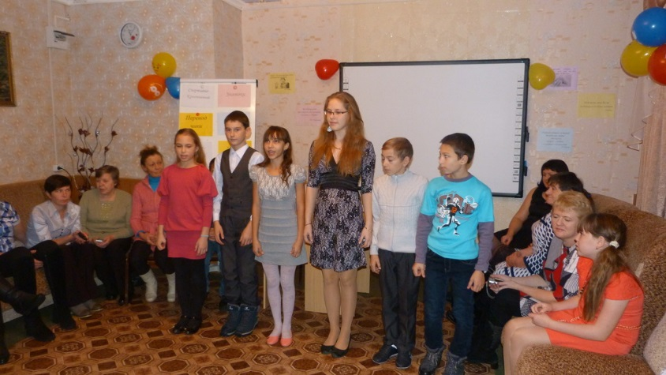
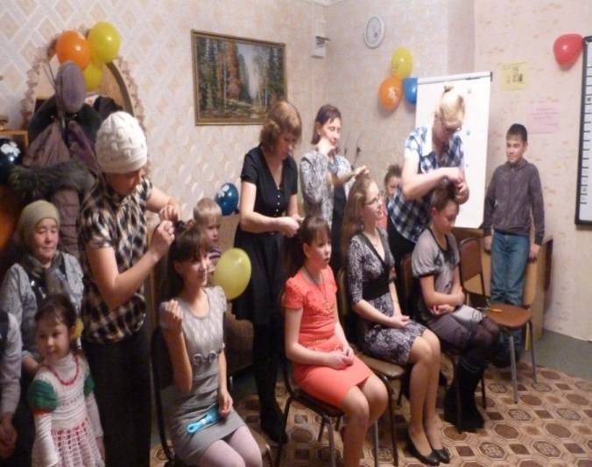

Семейное мероприятие
«Мама - ты всех дороже и по другому быть не может».

Slide 15
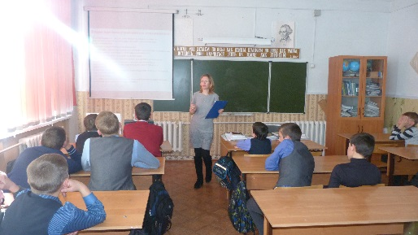





Работа по профилактике правонарушений и безнадзорности несовершеннолетних.
Всего на начало 2015 года состояло на учете в ОП «Усть-Таркское» 44 несовершеннолетних подростка, а наконец 2015 года состоит 46 несовершеннолетних подростков (2014г-50 подростков).
За 2015 год было оказано 78 индивидуальных психологических консультаций 54 подросткам, состоящим на учете.
. Всего было осуществлено 76 патронажей в 61 семью.
Работа с детьми в клубе «Не трудные подростки» по программам: «Жить в мире с собой и другими» (январь-июнь) и «Дорога добра» (сентябрь-декабрь). Всего было проведено 9 занятий, участниками которых стали 38 подростков (10 на учете в ОП и 4 на внутри школьном учете).
22 подростка участвовали в 15 групповых, организованных во время выездов в сельские школы района
В рамках межведомственной оперативно-профилактической операции «Занятость» проходящей с 01.06-30.08.2015г. было охвачено 19 несовершеннолетних, посещено14семей, проведено 2 мероприятия и 1 акция.
Профилактика –
работа на опережение

Slide 16






Через индивидуальные услуги (консультации, коррекционные занятия, тестирование, социально-психологический и социально-педагогический патронаж, профилактические беседы и др.) было охвачено 89 семей с детьми.

Slide 17



Индивидуальная работа
с детьми и взрослыми
Всего за 2015 год специалистами отделения
было оказано 1413 консультаций получателям соц. услуг.

Slide 18

В результате проводимой индивидуальной работы, как с детьми, так и взрослыми, отмечается улучшение в эмоциональной, коммуникативной и поведенческих сферах, так же консультации для многих семей явились эффективным средством поиска разрешения жизненных трудностей.

Slide 19






Критериями эффективности является программный метод, система занятий, прохождение детьми ступеней своего развития и становления и положительные отзывы классных руководителей, родителей и самих ребят.
Коррекционно-развивающая групповая работа с детьми в разновозрастных клубах
42 ребенка
15 старшеклассников
39 подростков
Клуб «Школа будущих родителей
Программа
«Почти взрослые»
Клуб «Подросток»
Программы
«Учимся жить в современном
мире»., «Искусство жить в
ладу с собой и миром»
( с сентября 2015г)
Группа личностного
роста
Всего прошло
63 занятия
в разновозрастных клубах
Программы
«Я+ТЫ=МЫ»,
«Я и другие»( с сентября 2015г).

Slide 20








Семейные мероприятия

Slide 21






Занятия с привлеченными
специалистами
Твои права и обязанности, подросток

Slide 22





Эффективностью работы с детьми в разновозрастных клубах является:
Нормализация эмоционального состояния детей;
Формирование положительного микроклимата в коллективах и повышение групповой сплочённости в каждом клубе;
Снятие коммуникативных барьеров в общении;
Повышение мотивации детей к здоровым потребностям
Высокий уровень форсированности брачно-семейных отношений у старшеклассников;
Ребята стали более информированы в области взаимоотношений со сверстниками и родителями, в области здорового образа жизни, в расширении представлений о себе и обществе в целом и др.

Slide 23





Работа по сохранению физического психического и репродуктивного здоровья и семейных ценностей детей, подростков, старшеклассников, взрослых.
Данные мероприятия осуществляются с привлечением волонтеров клуба «Мы - за здоровый образ жизни!», который уже 15 лет работает на базе отделения психолого-педагогической помощи семье и детям.
Организована работа «Школы волонтёров» по программе «Дело по движению души»- прошло 69 занятий для 29 волонтеров.

Slide 24






Клуб волонтеров «Мы - за здоровый образ жизни!»
По профилактическим программам «Живи безопасно!» и
«Каждый должен знать, чтобы избежать насилия, жестокости и экстремизма»
было проведено 23 массовых акций, 8 профилактических игр,
37 профилактических занятий направленных на пропаганду здорового образа жизни и семейных ценностей в подростковой и молодежной среде

Slide 25









Мероприятия в рамках празднования 70 –летия Великой Победы
Акции «Пожелания ветеранам»,
«И не прервется связь времен»,
«Открытка для ветерана»,
«Георгиевская лента»
Флэш-моб «Будущее за нами»
Видеофильм «Память героям»,
Участие в акции «Белые крылья памяти» и во Всероссийской акции «Не забыты могилы ветеранов» и др.

Slide 26







Акция «Пожелание ветеранам»

Slide 27







Занятия в сенсорной комнате
Услугами комнаты психологической разгрузки воспользовались: 389 человек, в том числе 316 детей,
73 взрослых.

Slide 28



Работа с коллективом по программе
«Сам себе пожарный»

Slide 29






Коррекционно-развивающая работа с детьми и родителями во время выезда в сельские администрации
Проведено 47 психологических и профилактических занятий для 624 детей района; 7 родительских лекториев различной тематики и 2 информационные встречи с получателями социальных услуг, участниками которых стали 251 родитель.
Так же во время выездов было осуществлено 118 патронажей в 92 семьи.

Slide 30




. По данным статистического учета на начало 2015 года в Усть -Таркском районе 42 семьи, воспитывающих детей инвалидов, в которых проживает 44 ребенка, а, наконец, 2015 года проживает 41 семья, воспитывающих 43 ребенка.
Всего за 2015г 30 детям инвалидами проведено 122 консультаций 187 консультаций- 60 родителям, воспитывающим детей инвалидов.
Работа с семьями, воспитывающих детей инвалидов осуществлялась по программе «Нить помощи».
Осуществлено 40 патронажей в 31 семью.

Slide 31





Реализация проекта
«Шаг со временем в будущее»
Цель: усовершенствование системы работы с семьями детей с ограниченными возможностями и детей, обучающиеся по программе 7,8 вида путем взаимодействия, расширения реабилитационного пространства и обеспечения условий для поддержки и развития.
В марте в клубе «Журавлик» для 12 семей, воспитывающих 13 детей инвалидов, было проведено семейное мероприятие «Вместе всё преодолеем».

Slide 32









Районный творческий конкурс
«Узоры сибирской зимы»
Приняло участие 13 детей инвалидов из 12 семей.

Slide 33


Для детей раннего возраста (от рождения до четырёх лет) в октябре 2015 г установлена программа
«Оценка уровня развития с первых лет жизни».
Основная её цель: организация социально-психологического и педагогического сопровождения, развития детей с выявленными нарушениями в развитии (врождёнными пороками развития, генетическими аномалиями, психоэмоциональными нарушениями, инвалидностью) для содействия оптимальному развитию и адаптации детей в обществе, а также оказания помощи всем членам семей, воспитывающих этих детей.
Прошли тестирование 7 семей(8 детей), организованы индивидуальные занятия.

Slide 34










Зимняя встреча друзей в клубе «Журавлик»

Slide 35


За 2015 год 60 взрослым инвалидам было оказано 162 индивидуальных услуг, из них 124 психологических, 38 педагогических.
Индивидуальные занятия с взрослыми инвалидами были направлены и способствовали:
Снятию напряжения;
Разрешению конфликтных ситуаций в семье;
Освоению приемов самопомощи в пожилом возрасте;
Снятию стрессовой ситуации;
Гармонизации семейных отношений;
Нормализации эмоционального состояния;
Позитивному отношению к жизни
Для взрослых инвалидов в рамках декады инвалидов были организованы групповые занятия: социально- психологический тренинг «В гармонии с собой и миром» и релаксационный комплекс в комнате психологической разгрузке «Путешествие в прекрасное далеко».

Slide 36



.
Психолого-педагогическое просвещение населения
23 родительских лектория различной тематики для 315 родителей
52 статьи -140 публикаций
Участие в межведомственном семинаре-совещании
более 3500 буклетов, листовок по пропаганде семейных ценностей, вопросам детско-родительских отношений ,ЗОЖ

Slide 37






Участие в семинарах, конференциях различного уровня

Slide 38

Повышение квалификации
Педагоги-психологи Забабурина О.А, Клейн Е.С, Данн Л.В и зав. отделения Яковлева О.Н прошли курсы повышения квалификации по программе «Профилактика аддиктивного поведения молодежи» ФГБО УВПО «МГТУ им. Баумана».
Социальный педагог Голубева М.А прошла курсы повышения квалификации по теме «Обучение специалистов новым формам и технологиям работы с семьями и детьми, направленными на развитие внутренних ресурсов семьи, профилактику семейного неблагополучия, социального сиротства, отказов от детей».
Педагог-психолог Клейн Е.С подготовила самоанализ профессиональной деятельности по теме «Комплексная работа с детьми и их окружением», была аттестована на 1 квалификационную категорию.

Slide 39




Педагог-психолог Данн Л.В. занесена на районную доску почета за плодотворную профессиональную деятельность на благо
Уть-Таркского района.
Наши победы
Зав. отделения Яковлева О.Н, педагог-психолог Забабурина О.А заняли 1 место во Всероссийском творческом конкурсе «Жизнь без опасности и безопасная образовательная среда» г Москва

Slide 40
Эффективность работы отделения
Усовершенствования системы работы с семьями детей инвалидов, семьями с детьми с ограниченными возможностями и детьми, обучающиеся по программе 7,8 вида путем взаимодействия, расширения реабилитационного пространства и обеспечения условий для поддержки и развития путем реализации социально значимого проекта «Шаг со временем в будущее»
Эффективная профилактика социального неблагополучия семей и отдельных граждан, выражающая в стабильной тенденции уменьшения количества семей, поставленных на учёт в МБУ «КЦСОН», как семьи находящиеся в социально-опасном положении и на проф. учете
Организовано позитивное двухстороннее сотрудничество с общеобразовательными учреждениями района.
Расширение и развитие волонтёрского движения на территории Усть-Таркского района (Кушаговская с\ и Козинская с\а).
Успешная реализация программ разновозрастных клубов развития детей: Группы личностного роста, клуба «Подросток», клуб «Не трудные подростки», клуб «Школа будущих родителей», где дети проходят все ступени своего развития.
Организация и проведение на высоком уровне социально значимых мероприятий и акций, в рамках празднования 70 –летия Великой Победы.
Положительный отклик получателей социальных услуг («Журнал отзывов», отзывы на сайте МБУ «КЦСОН», анкеты обратной связи, статьи).
*.

Slide 41
«Единственное счастье в жизни – это постоянное стремление вперед». Эмиль Золя.

Slide 42

Задачи работы отделения, которые нужно решить в 2016 году:
Увеличение количества получателей социальных услуг (с ИПСУ) и оказание им качественной социально-ориентированной помощи;
Развитие волонтерского движения в 2-3 школах района;
Усовершенствования системы работы с семьями дети, которых состоят на учете в отделении полиции, разработка комплексной профилактической программы, направленной на профилактику безнадзорности, снижения преступности несовершеннолетних и др.
Апробация и внедрения новых технологий, форм и методов работы при оказании помощи получателям социальных услуг;
Участие в областных конкурсах социально-значимых проектов;
Повышение квалификации, самообразования специалистов отделения.

